Slide 1
Python Programmeren
Les 1 - Introductie

Slide 2
Leerdoel
Ik kan Python gebruiken om programma's te schrijven

Slide 3
Planning
Wat hebben we vorige keer gedaan?
Woordspin
Uitleg Python interface
Python programmeren
  PostToChat (woorden in de chat posten
  SetPos (teleporteren)

Slide 4
Wat hebben we vorige keer gedaan?

Slide 5
Woordspin
Python:
Programmeertaal
Teleporteren:
Van plaats veranderen
IDE:
Integrated Development
Environment

Slide 6
Uitleg Python Interface
We gebruiken een IDE om programma's te schrijven
Dit hoeft niet, elke teksverwerker zal werken maar je moet wel ergens op letten
Er zijn twee versies van Python => 2 en 3
  Wij gebruiken 3 (Waarom? Daarom!)
Open IDLE Python 3 in het startmenu bij “Programming”

Slide 7
Onderdeel 1 - postToChat

Slide 8
Gebruik Interface
We maken onze programma's in deze interface
Kies File > New en geef de nieuwe file de naam helloMineCraft.py
Sla dit bestand ook zo op.
Hier schrijven we nu onze code. Je zult het gewoon over moeten typen. Volgende pagina zie je wat je moet typen
We doen het samen.

Slide 9
HelloMineCraft.py code
Eerst importeren we de minecraft module:
  import mcpi.minecraft as minecraft
We koppelen de IDLE en Minecraft aan elkaar en noemen de koppeling mc (variabele):
  mc = minecraft.Minecraft.create()
We gebruiken de postToChat() functie om in de chat te posten:
  mc.postToChat(“Hello Minecraft World”)
Hierna kiezen we run en als het goed is zie je de woorden verschijnen in het beeld.

Slide 10
Opdracht 1
Verzin nu zelf iets om te posten in de chat

Slide 11
Onderdeel 2 - setPos

Slide 12
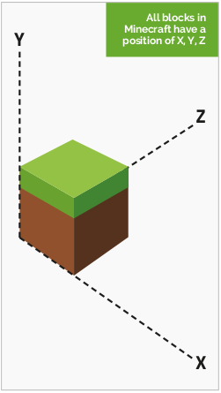
Teleporteren

Slide 13
Teleporteren
Voeg de volgende reel toe aan het einde van je helloMineCraft.py code:
  mc.setPlayer.setPos(0, 100, 0)
Hierna kun je deze code draaien en zal je van locatie wisselen

Slide 14
Opdracht 2
Zorg ervoor dat je naar verschillende plaatsen kunt teleporteren. Gebruik voor x en z waardes tussen -124 en 124 en voor y een waarde tussen -64 en 64 anders wordt je buiten de wereld geteleporteerd (maar ga dat gerust een paar keer controleren!!)

Slide 15

Credits
Gemaakt door Educaris – januari 2017
info@educaris.org
www.educaris.org

